Slide 1

„Kamienie na Szaniec”
Aleksander Kamiński

Slide 2
O czym właściwie opowiada utwór?
Jest to książka opowiadająca o wieloletniej przyjaźni. Pokazuje losy bohaterów zmuszonych do życia w świecie wojny oraz okupacji niemieckiej. Udowadnia, że da się funkcjonować nawet w tak trudnych warunkach.

Slide 3



Slide 4
Geneza utworu
Do powstania książki przyczyniły się wypadki związane z aresztowaniem, a następnie odbiciem „Rudego”. 26 marca 1943 r. w słynnej akcji pod Arsenałem uwolniono go i innych więźniów przewożonych z alei Szucha na „Pawiak”. Wydarzenie to wstrząsnęło Polską Podziemną. Relację o tych wydarzeniach Kamiński otrzymał od uczestników akcji pod Arsenałem, ponadto oparł się na pamiętniku „Zośki”. Po śmierci „Rudego” i Alka Tadeusz Zawadzki był w bardzo złym stanie psychicznym, ojciec namówił go wtedy do spisania swoich wspomnień. Tak powstał pamiętnik, któremu nadał tytuł „Kamienie rzucane na szaniec”. Również ulubiona książka Jana „Rudego” Bytnara nazywała się „Kamienie na Szaniec”.

Slide 5
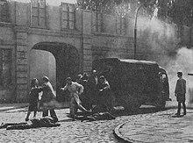


Slide 6
Gatunek
Utwór Kamińskiego zaliczany jest do literatury faktu, nie ma w nim fikcji literackiej. Autor stworzył wiarygodną relację głównie o ludziach, których znał osobiście, i o wydarzeniach, w których uczestniczył sam lub poznał ich przebieg z relacji wiarygodnych świadków. Wszelkie przedstawione przez niego fakty zostały zweryfikowane przez historyków, nawet w najdrobniejszych szczegółach. Dlatego opowieść ma cechy powieści autobiograficznej. Książka powstawała „na gorąco”, bezpośrednio pod wpływem przeżytych wypadków (cechy reportażu). Kolejne rozdziały uporządkowano według chronologii zdarzeń, ale ich kompozycja jest dość luźna, nie istnieje tu fabuła w tradycyjnym rozumieniu, tzn. ciąg zdarzeń połączony na zasadzie przyczyny i skutku (afabularność). Treść obfituje natomiast w liczne epizody, analizy psychologiczne i socjologiczne dokonywane przez narratora (cechy opowieści). Istniejące zaś w tekście bezpośrednie zwroty, np. „Posłuchajcie...”, sugerujące sytuację mówienia, odwołują się do tradycji harcerskiej gawędy.

Slide 7
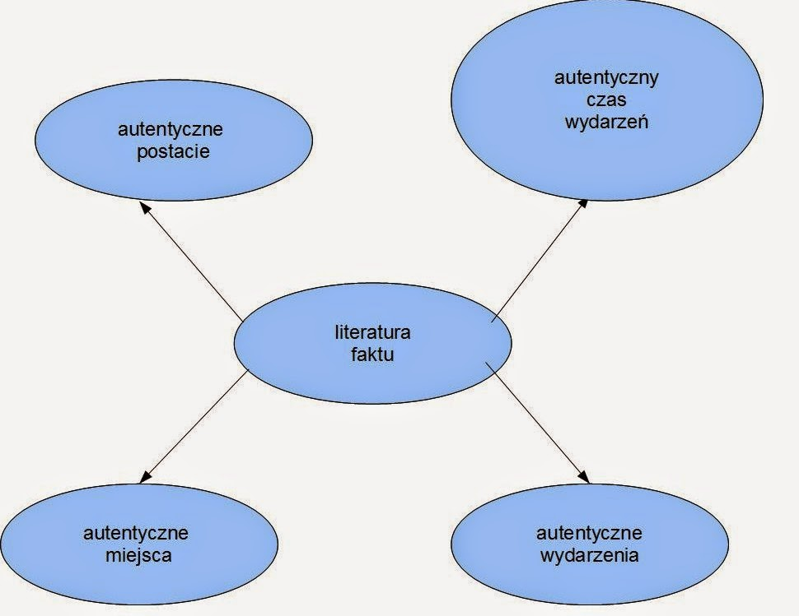

Slide 8
Czas i miejsce akcji
Wydarzenia opisane w Kamieniach na szaniec rozgrywają się w czasie okupacji hitlerowskiej, obejmują okres od czerwca 1939 r., do sierpnia 1943 r. Akcja rozgrywa się przede wszystkim w okupowanej Warszawie.

Slide 9

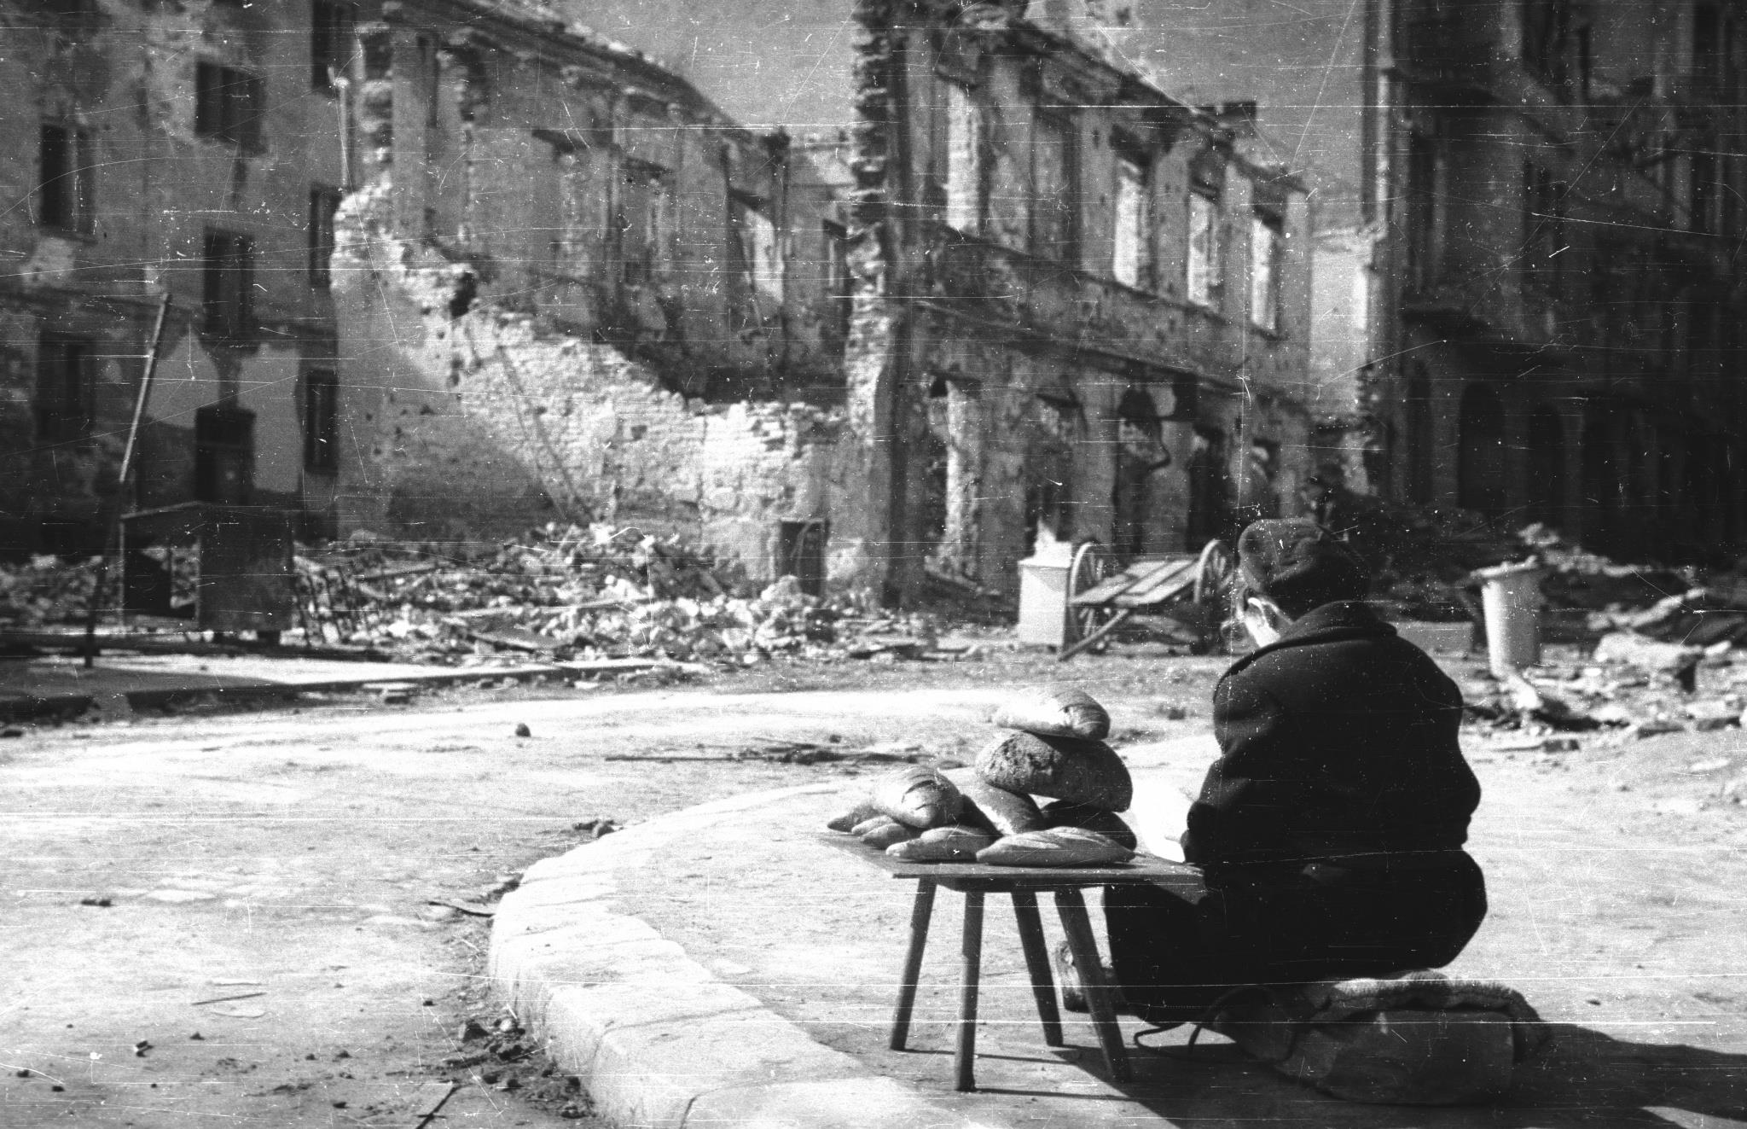

Slide 10
Dlaczego chcę polecić akurat „Kamienie na Szaniec”?
Utwór pokazuje wojnę oraz okupację w nieco inny sposób, niż większość dzieł. Zwraca uwagę na to, że bohaterowie nie są profesjonalistami w walce, a jedynie zwykłymi, młodymi obywatelami, którzy ciągle zdobywają doświadczenie w wojsku. W powieści autor wielokrotnie skupiał się na odczuciach i emocjach postaci. Aleksander Kamiński pokazał wojnę nie tylko jako terror i postrach, ale także jako ciągłą walkę i sprawdzian samego siebie. Zwracał również nie raz uwagę na to, co napędzało bohaterów do działania – patriotyzm i optymistyczna wizja przyszłości w wolnej Polsce.

Slide 11

Dziękuję za uwagę
Wykonała: Alicja Polakowska

